Slide 1

Chapitre 8
Objets

Slide 2
Classes et objets
Qu'est-ce qu'une classe ?
Qu'est-ce qu'un objet ?
Abstraction

Slide 3
Qu'est-ce qu'un objet ?
Un objet est une instance d'une classe
Les objets ont :
Une identité : ils sont reconnaissables les uns des autres
Un comportement : ils peuvent réaliser des tâches
Un état : ils stockent des informations

Slide 4
Qu'est-ce qu'une classe ?
VOITURE ?
Pour le philosophe…
Un artéfact de la classification humaine !
Une classification en fonction d'un comportement ou d'attributs communs
Un accord portant sur les descriptions et les noms des classes utiles
La création d'un vocabulaire ; nous communiquons ; nous pensons !
Pour le programmeur orienté objet…
Une construction syntaxique nommée qui décrit un comportement et des attributs communs
Une structure de données qui inclut les données et les fonctions

Slide 5
Abstraction
L'abstraction est une ignorance sélective
Décidez ce qui est important et ce qui ne l'est pas
Concentrez-vous sur ce qui est important et agissez en fonction
Ignorez et ne dépendez pas de ce qui est sans importance
Utilisez l'encapsulation pour mettre en œuvre l'abstraction
L'objectif de l'abstraction n'est pas d'être vague, mais de créer un nouveau niveau sémantique dans lequel il est possible d'être très précis.
Edsger Dijkstra

Slide 6
Classe
Syntaxe
Par convention les classes commencent par une majuscule
class NomClasse:
<instruction1>
…
<instructionN>

Slide 7

Exemple de classe
Classe = DATA
Classe = Quoi ?

Slide 8

Instanciation
Contrairement à la plupart des langages il n’y a pas de mot clé new pour instancier une classe
Il suffit de faire x = NomClasse()

Slide 9
Combinaison de données et de méthodes
Combiner données et méthodes au sein d'une même capsule
Les limites de la capsule forment un intérieur et un extérieur
Withdraw( )
Withdraw( )
balance
balance
Deposit( )
Deposit( )
BankAccount ?
BankAccount ?

Slide 10
Les membres
Python possède des membres
Des attributs
Des méthodes
Les attributs sont des données de l’instance de la classe
Se sont des variables de la classe
Les méthodes sont des fonctions de l’instance de la classe
Se sont des fonctions de la classe
En python, il n’y a pas de protection des membres contrairement à Java et les méthodes sont virtuelles comme Java

Slide 11
Les attributs
Contrairement à C++, C# et Java les attributs ne sont pas déclarés en Python
Il suffit de les appeler pour qu’ils apparaissaient
Fonctionnalité hérité de Modula 3 et utiliser par Javascript
Fonctionnement par prototypage
Assez sale car sujet à erreur

Slide 12
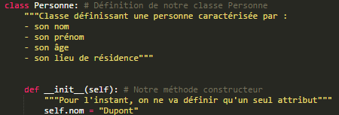
Constructeur
Les constructeur est une méthode appelée automatiquement à l’instanciation de l’objet
Permet d’initialiser les attributs
Méthode __init__(self)

Slide 13

Appel avec constructeur
L’initialisation des attributs est dans le constructeur
Beaucoup plus propre

Slide 14
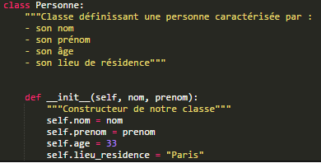

Constructeur paramétré
Il suffit de rajouter des paramètres après self
Les paramètres peuvent avoir des valeurs par défaut

Slide 15
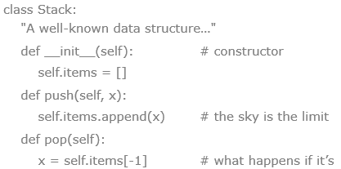
Méthodes
Les classes possèdent des méthodes
Ce sont des fonctions
Méthodes d’instance
Le premier argument est self

Slide 16
Données d'objet
Les données d'objet décrivent les informations relatives aux objets individuels
Par exemple, chaque compte bancaire possède son propre solde. Si deux comptes ont le même solde, ce n'est qu'une coïncidence.
Withdraw( )
Withdraw( )
Deposit( )
Deposit( )
balance 12.56
balance 12.56
owner "Bertrand"
owner "Fred"

Slide 17
self
Quand vous créez un nouvel objet, les attributs de l'objet sont propres à l'objet créé.
C'est logique : si vous créez plusieurs objets, ils n’auront pas tous avoir les mêmes données
Donc les attributs sont contenus dans l'objet
Self est la référence de l’instance

Slide 18
Mécanisme de self
Self est la référence de l’instance
Contrairement à C++, C# et Java Self n’est pas implicite
This en C++, C# et Java
Il doit être présent dans la signature des méthodes comme premier paramètre
Ignoré à l’appel
Verbeux
Très inspiré de Perl
Instance.methode(x)
Est équivalent à méthode(instance,x)

Slide 19
Le mécanisme du self
Stack
i = 3
j = 3
i==j => True
r1 = Rectangle(3,2)
r2 = Rectangle(3,2)
r1 == r2 => False
r1 = r2
r1 == r2 => True
r1 = None
Garbage Collector : asynchrone
del r1 : immédiat
Heap

Slide 20
Contrôle de la visibilité d'accès
Les méthodes sont publiques, accessibles de l'extérieur
Les données sont privées, accessibles uniquement de l'intérieur
Withdraw( )
Withdraw( )
balance
û
balance
Deposit( )
Deposit( )
BankAccount ?
BankAccount ?

Slide 21
Pourquoi encapsuler ?
Withdraw( )
Contrôle
L'utilisation de l'objet se fait exclusivement via les méthodes publiques
Changement
L'utilisation de l'objet n'est pas affectée si le type des données privées change
Deposit( )
û
balance 12.56
Withdraw( )
Deposit( )
dollars 12
cents 56

Slide 22
Problème d’encapsulation
Python ne permet pas de modifier la visibilité d’un attribut
Pas de public, private
Problème pour une encapsulation correcte
Norme de codage
Un attribut ou une méthode privée est préfixée par _
Tous les attributs

Slide 23
Getter et Setter
Les getters et setters permettent d’accéder à un attribut privé
C’est une simple norme de codage
Getter
Permet d’accéder en lecture à l’attribut
Setter
Permet d’accéder en écriture à l’attribut

Slide 24

Décorateurs
Permet de modifier le comportement d’une méthode ou d’une classe
Ce code est identique à fonction = decorateur(parametre)(fonction)
C’est une fonction dans une fonction

Slide 25
Propriété
L’utilisation des getter et setter est lourde
Comme Java
Python possède le concept de propriété qui permet d’avoir une écriture simple
Comme C#
Pour cela il faut utiliser les décorations @property et @.setter
Snippet props

Slide 26
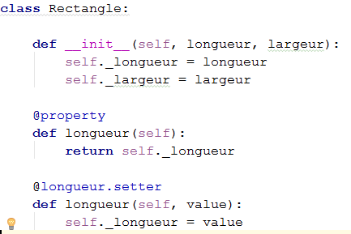

Exemple de propriété

Slide 27
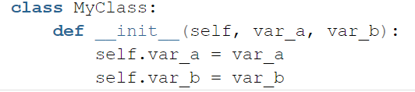
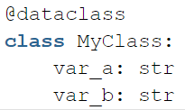
Data Class
Il est fastidieux de créer des constructeurs paramétrés avec des attributs
Les data classes simplifie cela
Python 3.7
__init__() automatique

Slide 28
Instanciation JSON
Instanciation par dictionnaire d'une data class
dico = {"var_a":"A", "var_b":"B"}
MyClass(**dico)
Redéfinition de __init__()
Il est déconseillé de modifier __init__()
Utiliser __post_init__()

Slide 29
Utilisation de données statiques
Les données statiques décrivent les informations relatives à tous les objets d'une classe
Par exemple, supposons que tous les comptes partagent le même taux d'intérêt. Stocker le taux d'intérêt dans chaque compte serait une mauvaise idée. Pourquoi ?
Withdraw( )
Withdraw( )
Deposit( )
Deposit( )
balance 12.56
balance 99.12
û
û
interest 7%
interest 7%

Slide 30
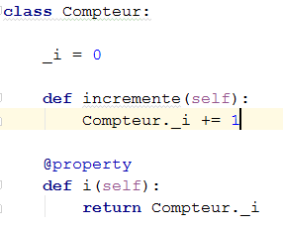
Attributs statiques
En Python, les attributs statiques sont des variables de la classe
Pas de mot clé static contrairement à C#, C++ et Java

Slide 31
Utilisation de méthodes statiques
Les méthodes statiques peuvent uniquement accéder aux données statiques
Une méthode statique est appelée sur la classe, pas sur l'objet
La classe compte
Un objet compte
û
Withdraw( )
InterestRate( )
Deposit( )
✓
û
balance 99.12
interest 7%
owner "Fred"
Les classes contiennent des données statiques et des méthodes statiques
Les objets contiennent des données d'objet et des méthodes d'objet

Slide 32
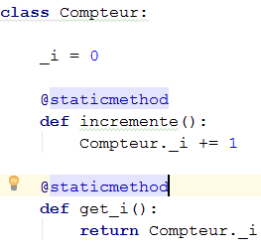
Méthodes statiques
En Python, les méthodes statiques sont des méthodes de la classe sans self
Décoration @staticmethod ou @classmethod
@classmethod prend comme premier argument la classe

Slide 33
Associations
Les classes peuvent être liées par association
Relation 1
Attribut du type de la classe lié
Relation *
Attribut du type list

Slide 34
Annotations des types complexe
Nouveau en Python 3.6
Possibilité de typer les types complexes
my_list : List[int] = []
my_dict = Dict[str, int] = {}
Il ne s’agit pas d’un typage fort
C’est juste une annotation
Peut pas s’utiliser avec une initialisation

Slide 35
Qualité du code
Faut il passer par les propriétés et attributs privés ?
Peut on programmer avec des attributs publiques ?
Peut on se passer du __init__ ?
Peut on programmer uniquement par prototypage ?

